Slide 1
Mi és a víz a vízről alsó tagozatosoknak „Élővizeink tisztaságának védelme, és a tudatos vízhasználatra nevelés a klímaváltozás korában”

Slide 3
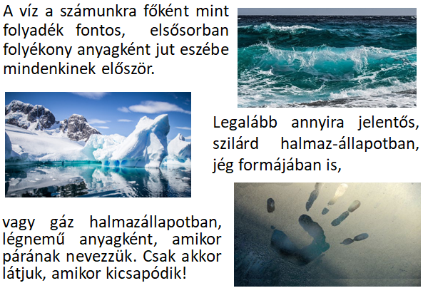
A víz megjelenési formái

Slide 4
VÍZ ÉS TUDOMÁNY

Slide 5
MIÉRT FONTOS SZÁMUNKRA A VÍZ?

Slide 6
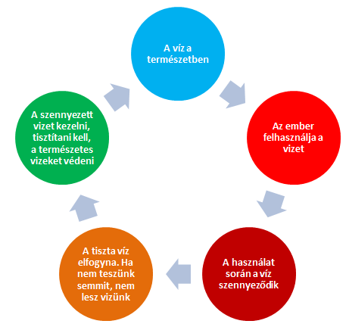
Most a víznek is szüksége van ránk! Másként nem lehet többé a hasznunkra!

Slide 7
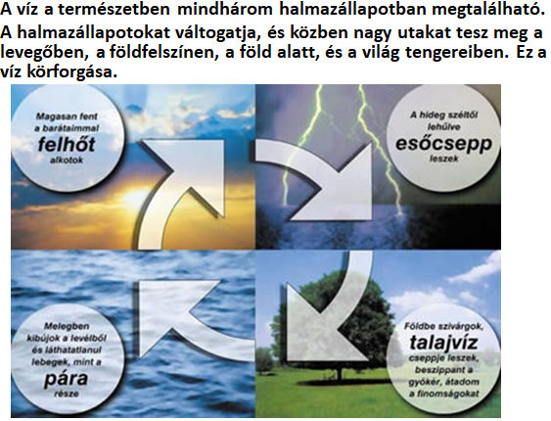
A VÍZ KÖRFORGÁSA A TERMÉSZETBEN

Slide 8
A CSAPADÉK FONTOSSÁGA

Slide 9
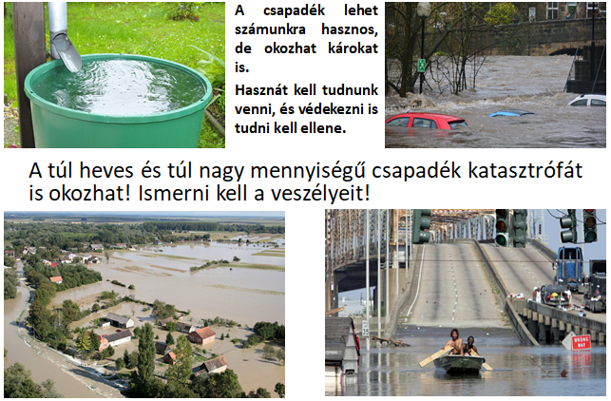
A CSAPADÉK HASZNOS ÉS VESZÉLYES IS EGYBEN

Slide 10
A CSAPADÉK FORMÁI

Slide 11
A FOLYÉKONY VÍZ A MÉLYBEN

Slide 12
A FELSZÍNI VIZEK VILÁGA

Slide 13
HONNAN JUTUNK HOZZÁ A VÍZHEZ?

Slide 14
A VÍZELLÁTÁS MÓDJAI

Slide 15
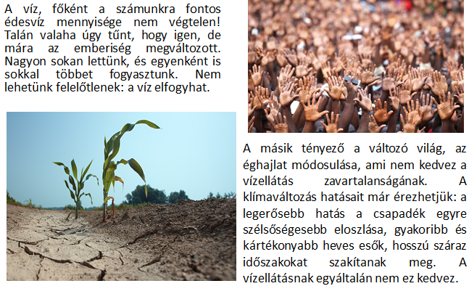
KIMERÍTHETETLEN FORRÁS? Nem!

Slide 16
Mit kell tennünk?

Slide 17
Mire int minket a klímaváltozás?

Slide 18
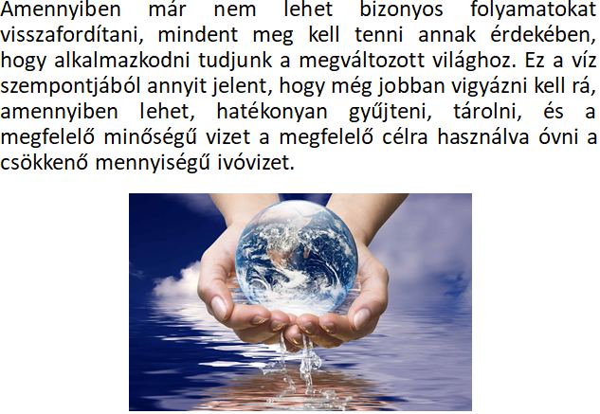
Alkalmazkodni is tudni kell!

Slide 19
mi a helyzet a tengerek vizével?

Slide 20
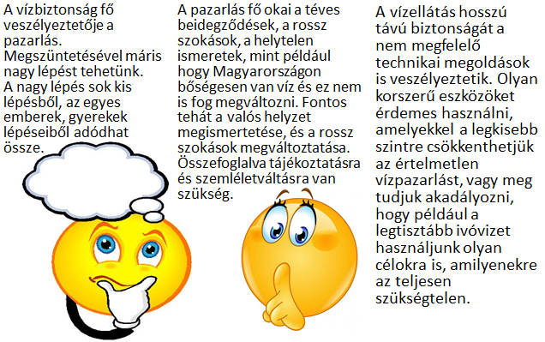
Mit tehetünk a hétköznapokban? Mit tehetünk mi?

Slide 21
Mi történik a szennyvízzel?

Slide 22
Mire használja még az ember a vizet?

Slide 23
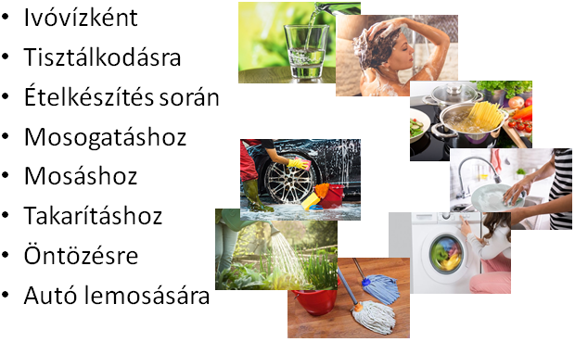
Hogy használjuk a vizet otthon?

Slide 24
Eltérések a vízhasználatban a földön

Slide 25
Milyen következményekkel jár, ha elfogy az édesvíz egyes országokban?

Slide 26
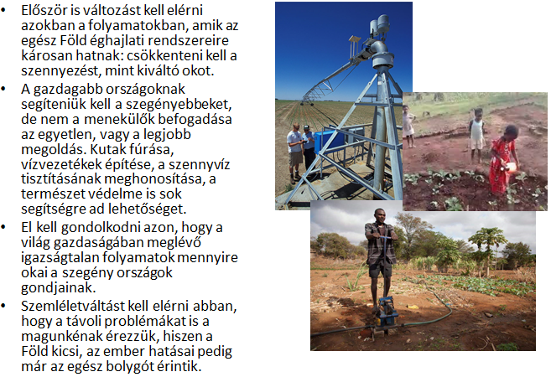
Hogyan lehet segíteni?

Slide 27
gondolkodj el a látottakon!

Slide 28
KÖSZÖNÖM A FIGYELMET!

